Slide 1
NA62: stato e richieste 2019
F. Ambrosino

Slide 2
Outline
Stato presa dati
Stato sistemi italiani
Richieste 2019: Q&A
Futuro
Elezioni NA62 officers
Finanze 2018

Slide 3
Stato presa dati 2018
31 settimane da 9 Aprile a 12 Novembre
Data taking smooth, statistica raccolta circa 1.6 x 2017
Circa 20 SM PNN events on tape attesi
Qualità dei dati monitorata quasi online e costantemente di alto livello
Nuovo collimatore (Giugno 2018)

Slide 4
DATI 2018: Reiezione pI0

Slide 5
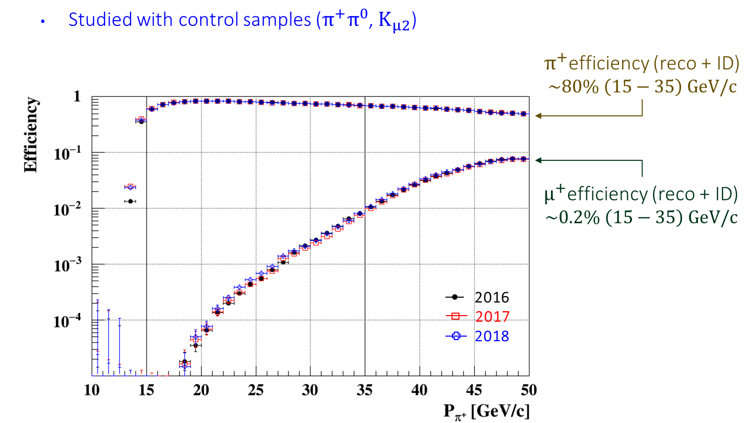
DATi 2018: pi/mu ID con il RICH

Slide 6
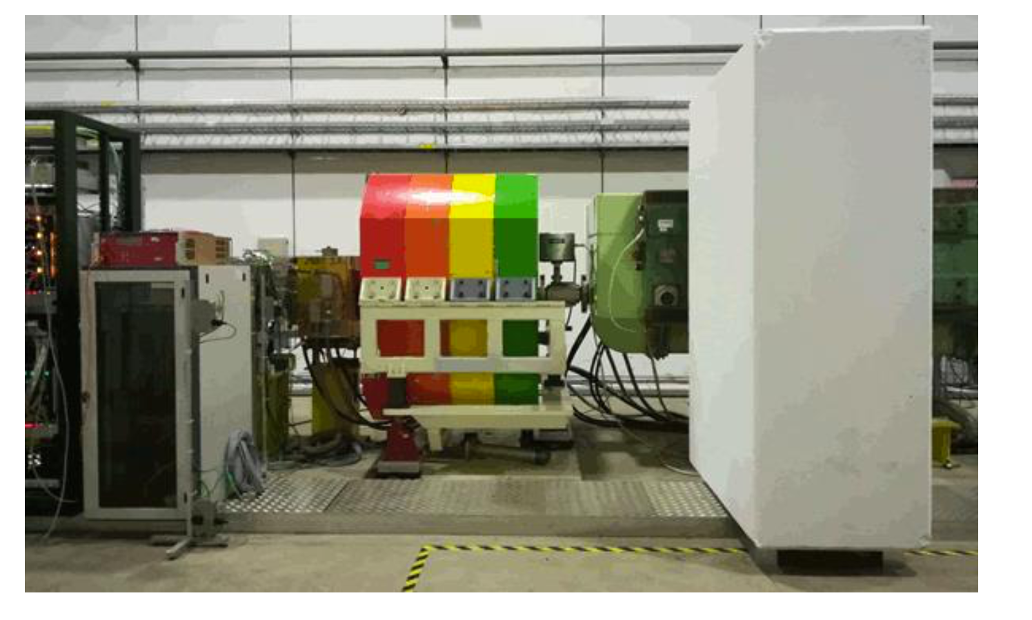
NUOVo COLLIMATORE (≈20/06/2018)

Slide 7
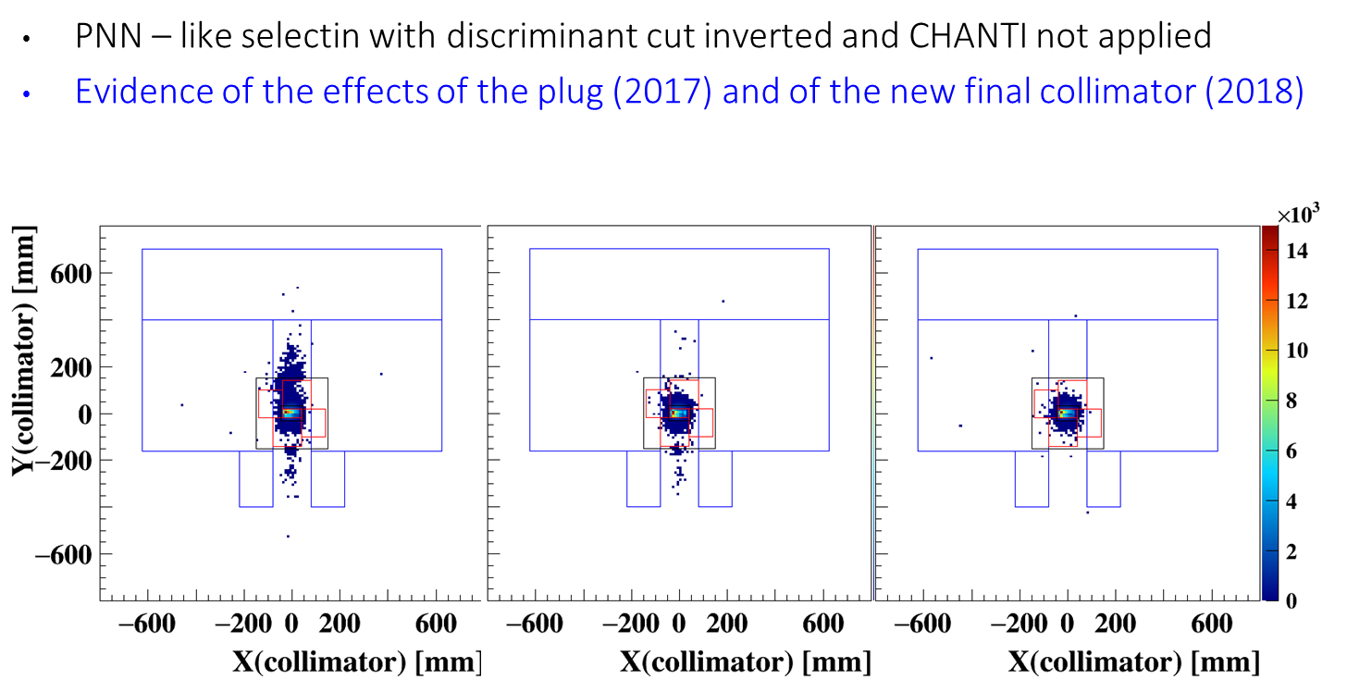
UPSTream background
2018: accettanza + 30% (no «box» cut)

Slide 8
SISTEMi ITAliani
TDAQ: up & running oltre le specifiche di progetto
GTK: problemi con una stazione (sostituita con una «usata» da Giugno 2016, funzionante)
CHANTI: OK (ma SiPM da cambiare a fine run)
LAV: OK
CHOD: OK
RICH: OK
L0-CALO: OK
L0TP: OK

Slide 9
GTK issues
GTK-15 (n-in-p) installato il 15/3 come stazione 3 e rimosso il 12/6/2018.
>200 broken bonds: indagine in corso
GTK-16 (p-in-n) in 12/6, out 27/6:
noisy pixels
GTK-17 (n-in-p) problema in fase di assemblaggio su un chip (mancano i bumps ?)
GTK-7 (n-in-p) re-inserito dal 27/6 -> OK
Oltre 350 giorni su fascio
Correnti naturalmente un po’ più alte, da monitorare possibili effetti su risoluzione temporale
GTK-18 (n-in-p, spare) pronto a giorni

Slide 10
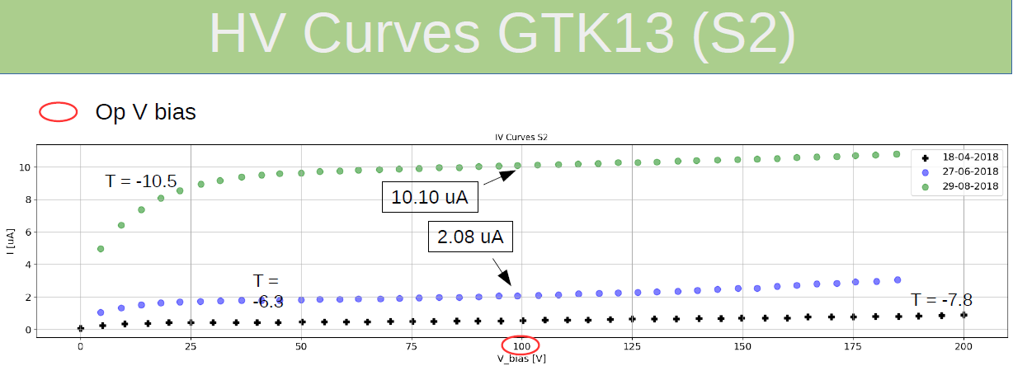
GTK: correnti

Slide 11
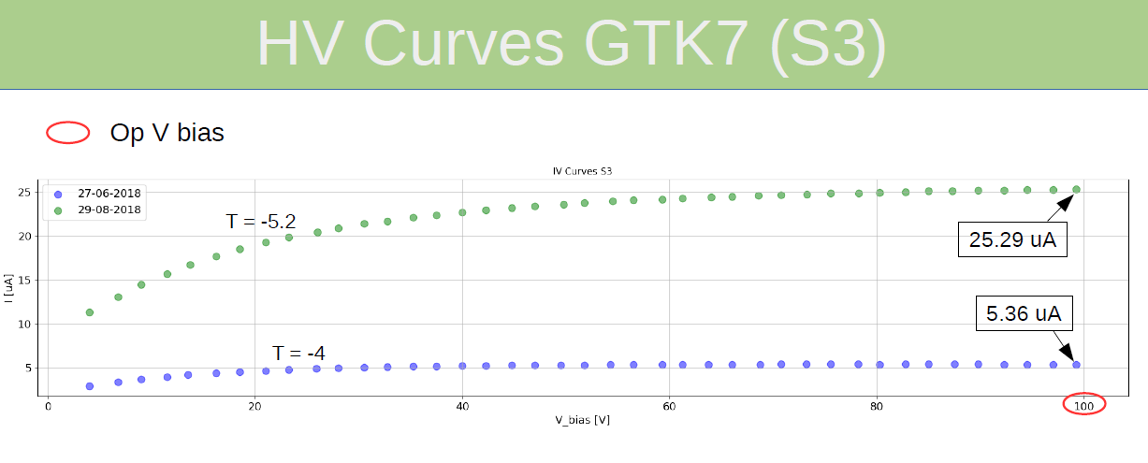
GTK: correnti
>350 giorni su fascio

Slide 12
RICHIESTE 2019: Q&A
Q: GTK-4 : perché, come, etc.
A: Una quarta stazione è stata proposta per migliorare le perfomance del sistema (risoluzione temporale, in impulso, K-π matching etc.)
Studi ancora troppo preliminari per essere conclusivi sull’opportunità o meno di aggiungere GTK-4: analisi costi/benefici incompleta

Slide 13
GTK-4

Slide 14
GTK-4
SE decidiamo di farla non ci sono grossi ostacoli tecnici:
L’installazione di una stazione supplementare richiede:
Modifica della linea di fascio (gruppo CERN).
Vessel (Louvain).
Aggiunta di un loop al cooling plant (IT) e modifica software (gruppo CERN).
Installazione fibre ottiche (ditta esterna).
10 schede GTK-Readout (Ferrara).
Crate per il GTK-Readout.
2 PC supplementari per il DAQ-GTK.
Sharing costi 45/45/10 IT/CERN/UCL as usual
Richiesta adesso parte di readout su FE per rischio obsolescenza FPGA.
Costo delle sole FPGA (ad oggi) circa 30k
Decisione su GTK-4 entro Aprile: sblocco SJ o immediata disponibilità a CSN1

Slide 15
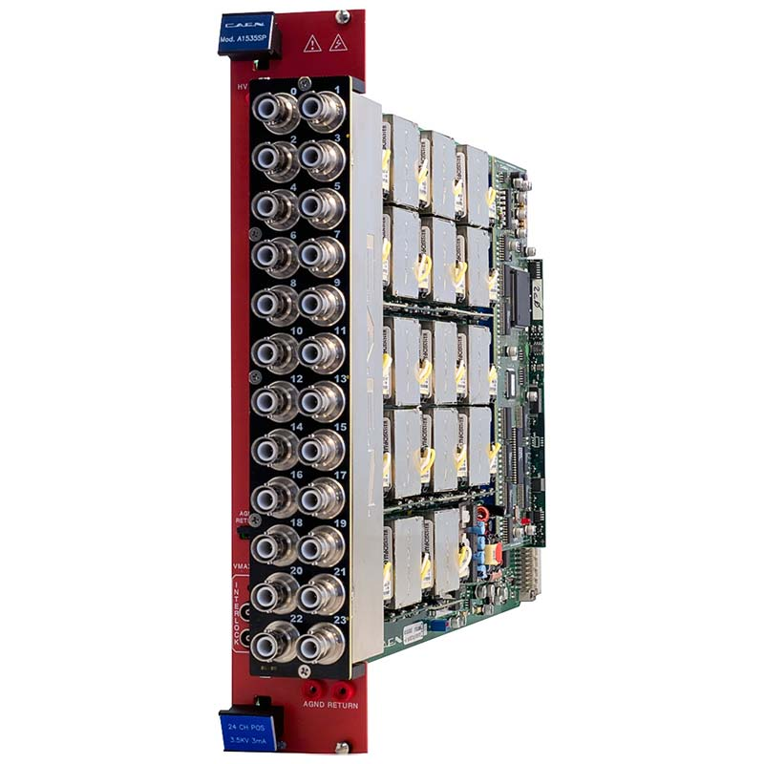
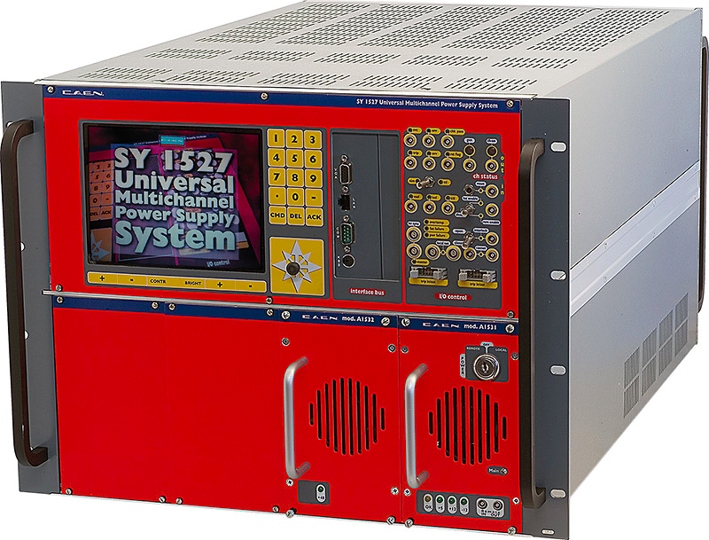
Q&A: FI piezo+elettronica
Manutenzione ordinaria delle schede di frontend: canali difettosi, connettori etc. sulla base di quanto visto in presa dati.
Seconda scheda Piezo-MUX (multiplexer per controllare con un singolo controller un motore piezo alla volta) come spare
Spare HV-LV: i moduli HV CAEN del RICH sono fuori produzione da CAEN (sistema basato su SY1527 e moduli A1733N, A1535SN)
Spare LV se necessario può aspettare 2021 e anche spares HV richiesti da PG (ancora in produzione)

Slide 16
Q&A: Calibrazione LAV
85 schede (32ch) pronte e testate
Primi 5 anelli di LAV equipaggiati e testati (installazione più semplice)
Installazione sui restanti anelli più complessa, rimandata al LS2: richieste missioni di tecnici e fisici su LNF per l’istallazione.
Verrà completata nel 2019
Contestualmente verrà effettuato il recupero dei canali morti e rumorosi su tutti i LAV e revisionato il sistema HV

Slide 17
Q&A: GPURICH@RM1
Progetto GPURICH include collaborazione con personale RM1 (A. Lonardo, L. Pontisso,P.Vicini)
Expertise «NaNet» per scheda ad alte prestazioni per utilizzare informazione da GPU direttamente a livello 0

Slide 18
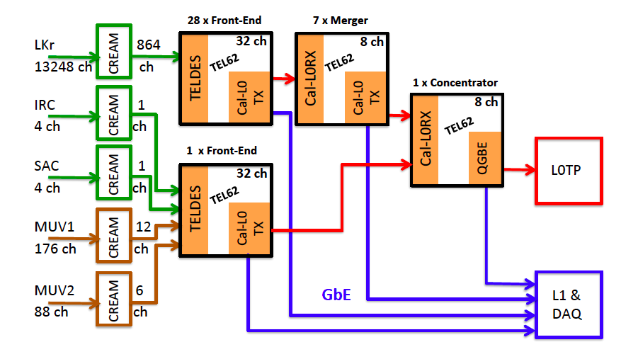
Q&A : RM2 & TELDES spare
L0 calo HW&Spare status
TEL62 (37 in L0Calo): 1 “customized” ready
TELDES (58 in L0Calo): 3 ready + 15 (← most of the components procured, PCB to be built and assembled)
TX (36 in L0Calo): 11 ready + 4 (← assembled, to be tested)
RX (16 in L0Calo): 9 ready + 1 (← to be completed, few components to be mounted)
READOUT (7/36 in L0Calo): 10 ready + 40 (← PCB produced and some components procured, to be assembled)
GROUNDING (6 in L0Calo): being shipped

Slide 19
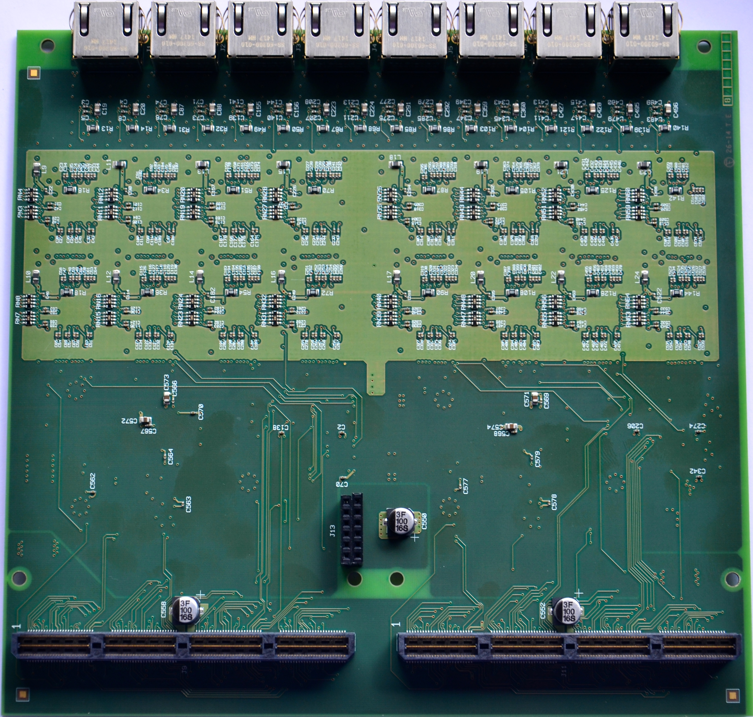
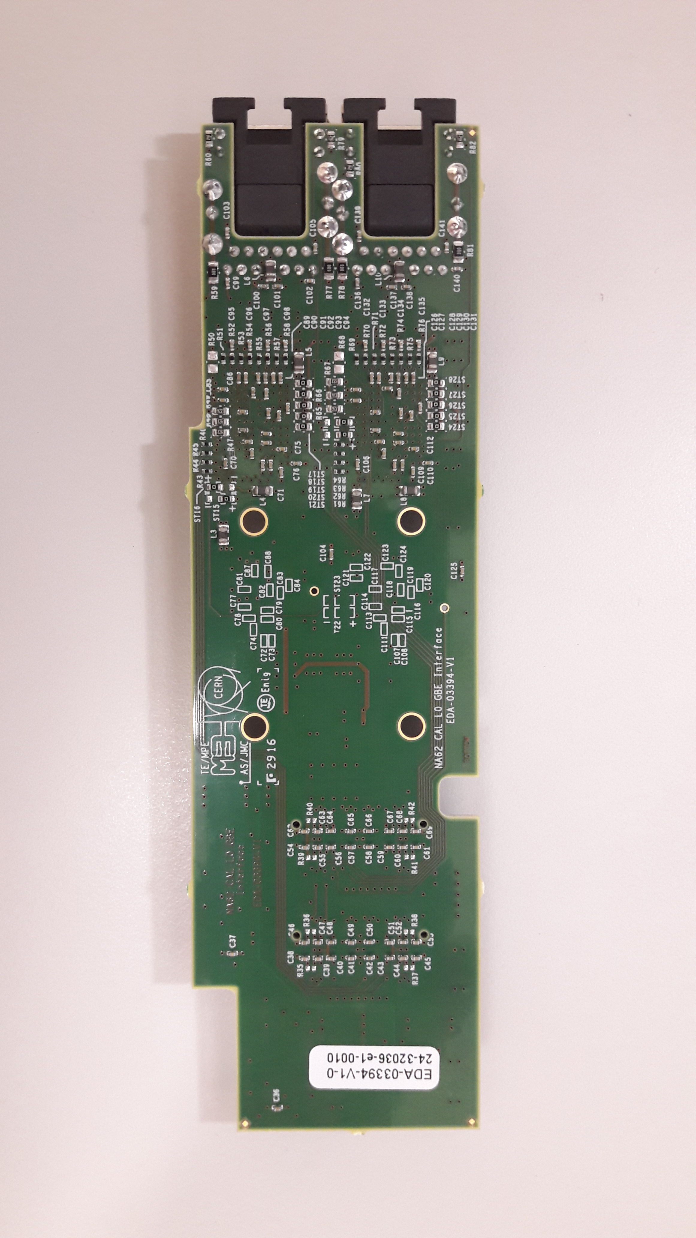
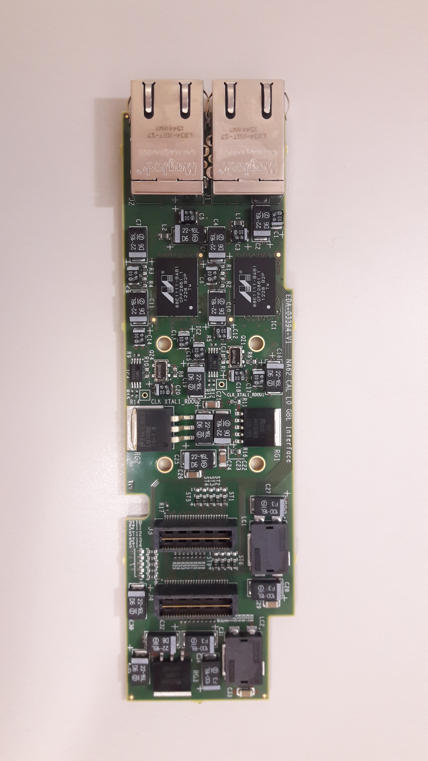
TELDES & READOUT
Disponibili 3 spare
Produzione altri 15 spare (quotazione ARTEL)
Produzione PCB: 130 Euro/scheda
Componenti: >600 Euro/scheda ma gia’ acquistati quasi tutti
Assemblaggio: 160 Euro/scheda
Totale: 15 x 290 = 4350 => 5000 Euro
10 PCB gia’ assemblati per il readout dei cluster ricostruiti per L1
Altri 40 per il readout dei dati raw e come spare
Produzione PCB: gia’ prodotti
Componenti: 200 Euro/scheda ma alcuni gia’ acquistati
Assemblaggio: 120 Euro/scheda
Totale: 40 x 320 = 12800 => 10000 Euro

Slide 20
Q&A: TDAQ status & UPGRADE
TEL62/TDCB
TEL62:
Numero limitato di spare: O(5) su O(100) schede
Pochi problemi hardware rilevati durante il funzionamento
10% mortalità infantile, schede non recuperabili nonostante gli sforzi di diagnostica in sede e da parte del costruttore
Alcune schede «dubbie» funzionanti nei test di laboratorio ma apparentemente con difetti su fascio (spare di seconda scelta)
Manutenzione oltre il 2018 non era prevista
Richieste nuove: - 1 TEL62 + 4 TDCB for CHANTI - 1 TEL62 + 3 TDCB for ANTI0
+ spares

Slide 21
Costruzione TEL62/TDCB
Il disegno delle TELL1 di LHCb è di oltre 15 anni fa Il disegno delle TEL62 è di quasi 10 anni fa
Molti componenti ormai obsoleti e di difficile reperibilità
Abbiamo FPGA spare per 5 schede
Abbiamo la maggior parte dei componenti per 10 schede (tranne componenti CERN)
Mancano le schede mezzanine ancillarie (recupero da LHCb?)
Stima per 5 TEL62 boards (mezzanine escluse): 12K€ (PCB+montaggio) + 1K€ (componenti) + 10K€ (FPGA) Costoso per la scala piccola Impegnabili entro 2018 Manca manpower a Pisa per test Per TDCB bisogna trovare (o recuperare, più costoso) gli HPTDC (non più disponibili al CERN): stima costo 1(1.5) KE/scheda

Slide 22
High intensity Tests 2018
Non conosciamo (tutte) le limitazioni di ogni sistema perché dipendono da molti parametri : rate,qualità e struttura istantanea del fascio, rate di trigger L0, rate di trigger L1, fattore di reiezione della farm, ecc...
Proposta di presa dati ad intensità più elevate (sia dal gruppo di analisi che dal gruppo TDAQ)
Se il sistema funziona e i parametri sono simili all’attuale: qualità della performance per l’analisi (3-4 giorni per valore di intensità)
Se i parametri cambiano significativamente: verifica dai dati se campione comunque accettabile per l’analisi (qualche run per valore di intensità)
Se parametri molto diversi e/o solo alcuni rivelatori: studio delle limitazioni del TDAQ (decine di burst per condizione)
La decisione di fare un test è sostenuta dalla collaborazione - Da capire quando (disponibilità manpower!) e programma

Slide 23
MORe on TDAQ
Proposte nella collaborazione per sistema completamente nuovo (realistico?)
Idee su possibilità di potenziare L0TP (manpower?)
Idee su possibilità di aumentare adiabaticamente di 25% il rate di uscita dalle TEL62 (ad esempio nuova scheda di uscita con 1 link in più): hardware + firmware Stima 8-10 KEUR prototipo + 1K per scheda
Necessità di un «dry run» ogni anno per:
Mantenere il sistema funzionante
Mantenere l’expertise (formare giovani)

Slide 24
Futuro
Addendum al proposal in preparazione
Verrà presentato in tempo per l’SPSC di Aprile (2-3 Aprile 2019)
«Firm extrapolation to the ultimate sensitivity based on analysis result»
Piano di «mantenimento» dell’esperimento
Strategia raggiungere il goal del 10% di incertezza entro il Run3
10¹⁸ pot in dump per Dark Sector una possibilità

Slide 25
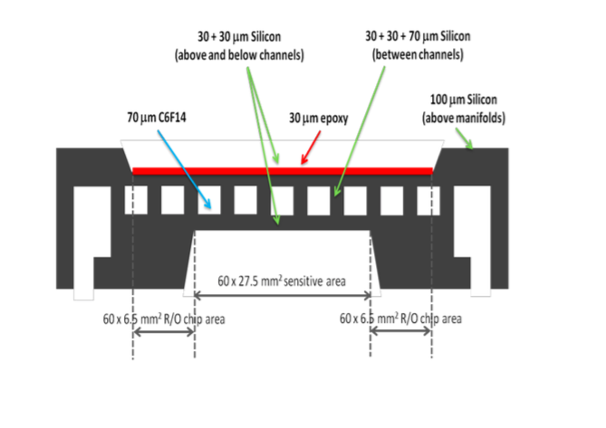
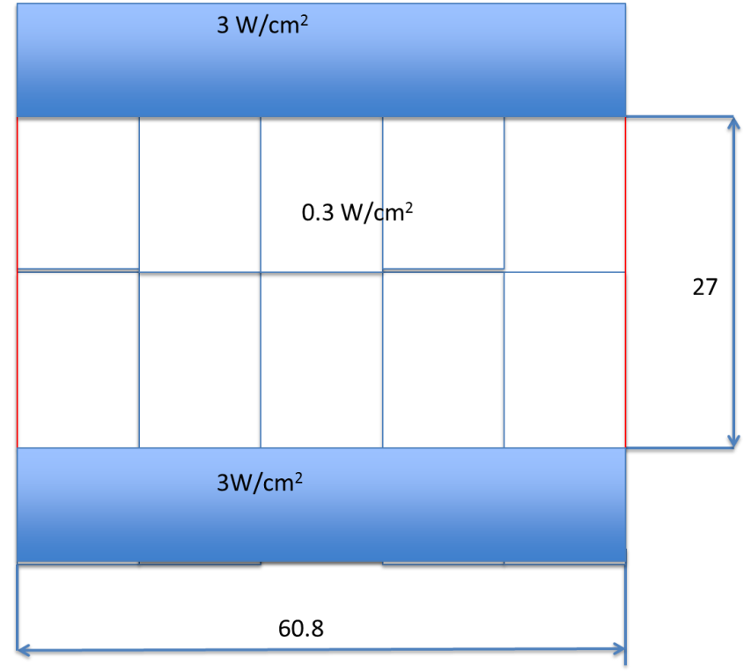
Idee su GTK: cooling
Lo spessore attraversato dal fascio (in Si) e’:
0.3 mm: cooling plate (da 0.21 a 0.38)
0.1 mm: chip readout
0.2 mm: sensore
Per un totale di 0.6 mm di cui circa il 50% dovuto al cooling plate.
Il grosso della potenza è dissipato ai bordi: rimuovere parte centrale del cooling plate ?
PLL+TDC
PLL+TDC

Slide 26
Semi-OFFICIAL feedback from PBC
C. Vallée, 27/08/2018

Slide 27
Futuro (long term): KLEVER

Slide 28
KLEVER/AXIAl test beam
Finanziato da CSN1 sui fondi 2018

Slide 29
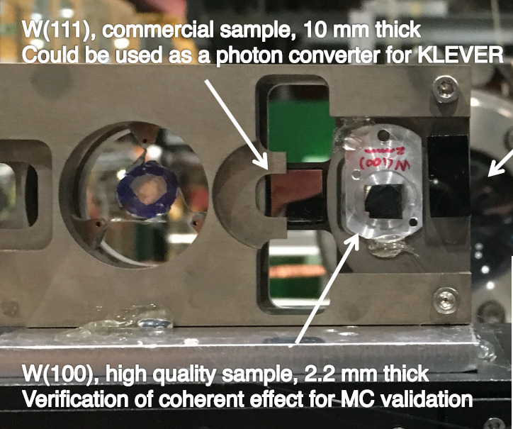
KLEVER/AXIAl test beam
Finanziato da CSN1 sui fondi 2018

Slide 30
Risultati preliminari

Slide 31
Elezioni
Il top managment include ad oggi 4 posizioni:
Spokesperson (oggi A. Ceccucci -CERN)
Physics Coordinator (oggi G. Ruggiero -Lancaster)
Head of Editorial Board (oggi B. Bloch-Devaux-U. Torino)
Head of Speaker’s Bureau (oggi C. Lazzeroni-Birmingham)
Tutte le posizioni saranno soggette a elezioni a partire da Ottobre e entro fine 2018,
Le nuove cariche saranno valide per il triennio 19-21
Selection Committee: J. Engelfried (chair), F. Ambrosino, J. Dainton (nominato a Luglio)
Possibilità di estendere il top managment con una o più figure aggiuntive

Slide 32
Finanze 2018
Missioni : pagamenti e restituzioni CSN1
NA : 22k (pagamento SF2018) + 5k (SF 2019)
PG: 7k (SF 2019)
TO: 2k (SF 2019)
FI: 2k (SF 2019)
LNF,FE,PI: 0
RM1: 0 se sbloccato SJ (4,5k) (oggi negativo)
RM2: 4k (+ 5,5 k SJ) per SF2019
Totale 22k per SF 2018 Corvino + 25k restituiti alla CSN1, hopefully anticipi SF 2019
SF 2019: 22k (Corvino) + 44k (new SF)

Slide 33
CORE TDAQ
74 k riassegnato nel 2018 (PI) +anticipo MOF 2018 (30.5 k) (NA)
PI: residuo 2018 => 30 k
NA: Possibile replica anticipo MOF 2019 per 30k (o restituzione alla CSN1 ).
Auspichiamo riassegnazione CORE residuo al 2019 anche in virtù dei possibili sviluppi che seguiranno al test ad alta intensità.
Se riassegnati, assorbono la richiesta di 16k RM2 apparati.

Slide 34
2019-2020

